Slide 1
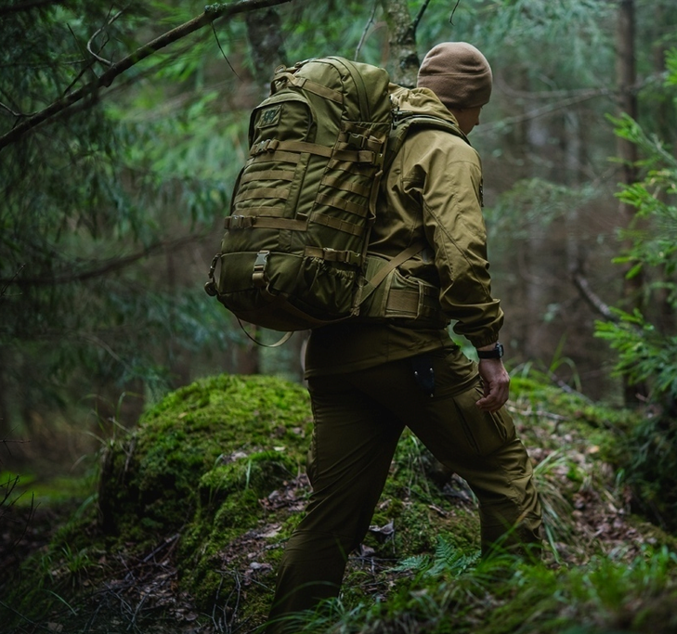
WOFT: Offline Survival Manual

Slide 2



Проблемы
Доступ к интернету
Размер реальных манулов
Неудобство существующих аналогов

Slide 3
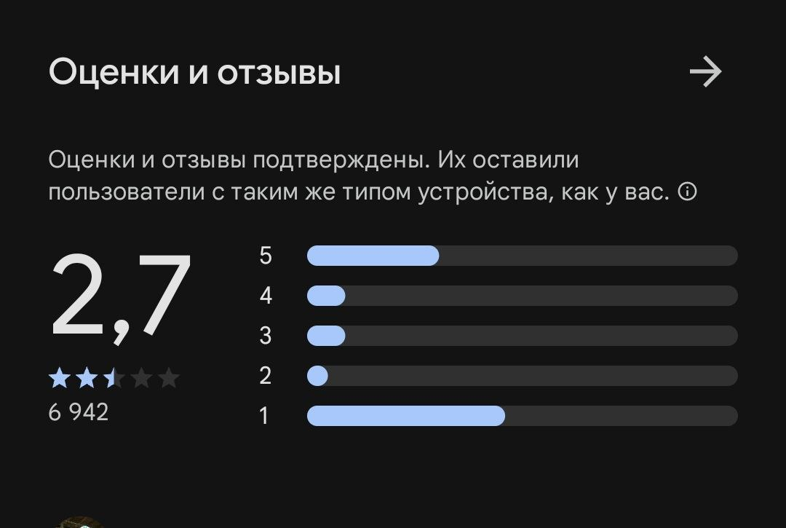
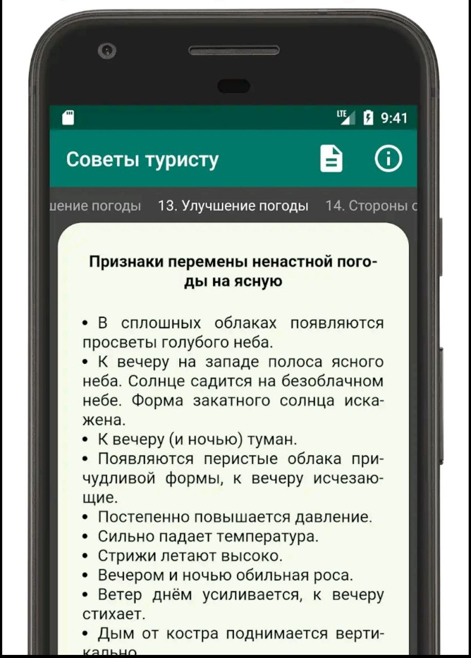
Актуальность и Аналоги
Нет аналогов (они плохие)

Slide 4
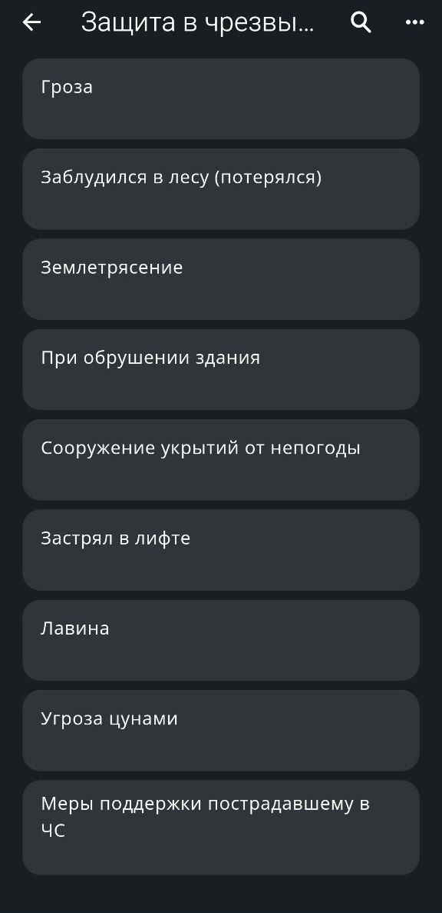
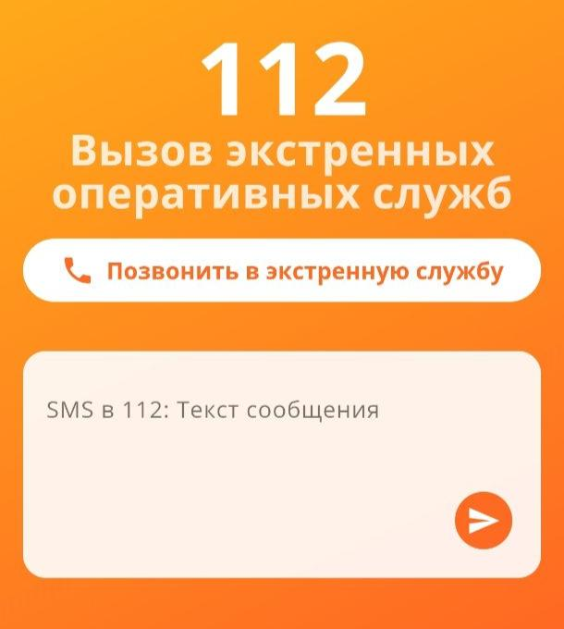
Приложение от МЧС России
Данные приложение предназначено для ознакомления пользователей с основами безопасной жизнедеятельности. Также в нем можно позвонить в экстренные службы.

Slide 5

Цели и задачи
Сделать оффлайн мануал для любителей и новичков в походах и выживанию в лесу.
Задачи:
Придумать концепт
Реализовать приложение
Опубликовать

Slide 6
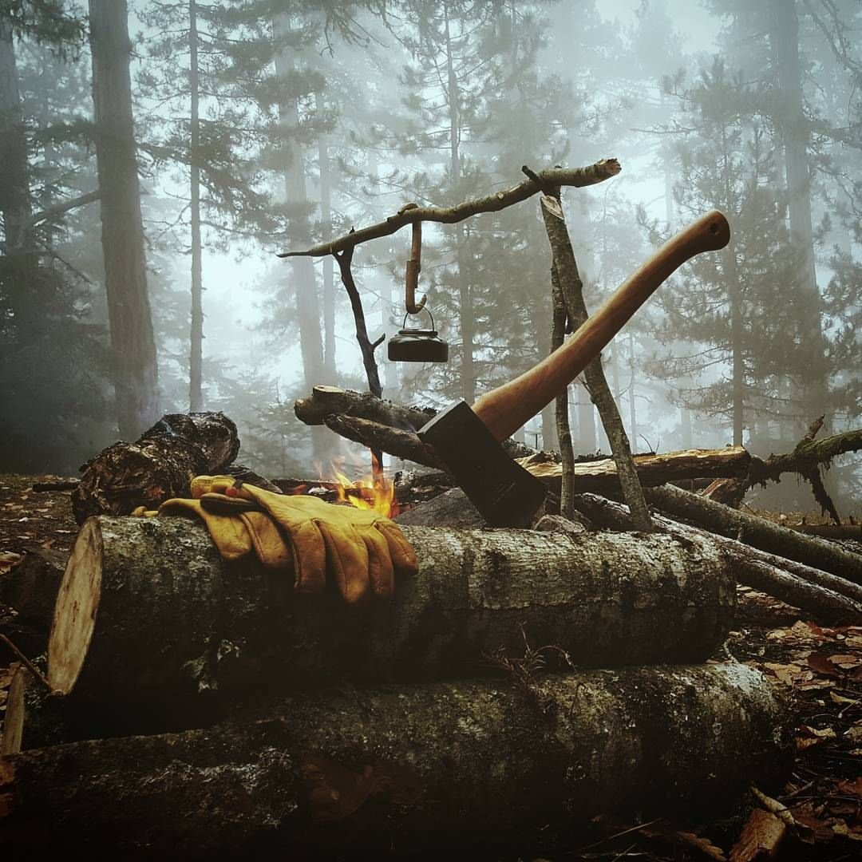
Полезность
В теории может спасти жизнь.

